Slide 1


ՀՀ ԳԱԱ Հնագիտության և ազգագրության ինստիտուտ
ՀՀ ԿԳՄՍՆ ԲԿԳԿ 23RL-6A041 «Հայաստանը և բրոնզի դարի աշխարհ-համակարգը. հին տեխնոլոգիաները փորձարարական հնագիտության լույսի ներքո»
ՀԱՅԿԱԿԱՆ ԼԵՌՆԱՇԽԱՐՀԻ ԲՐՈՆԶԻ ԴԱՐԻ ԱՌԱՆՁՆԱՇՆՈՐՀՅԱԼ ԱՆՁԱՆՑ ԴԱՄԲԱՐԱՆՆԵՐԻՑ ԳՏՆՎԱԾ ԶԻՆԱՏԵՍԱԿՆԵՐԻ ՓՈՐՁԱՐԱՐԱԿԱՆ ՈՒՍՈՒՄՆԱՍԻՐՈՒԹՅՈՒՆ
Վարդանյան Բ․, Սեմյան Ի․, Սարգսյան Ռ․, Սողոմոնյան Հ
Չեչուշկով Ի․
Երևան 2025

Slide 2
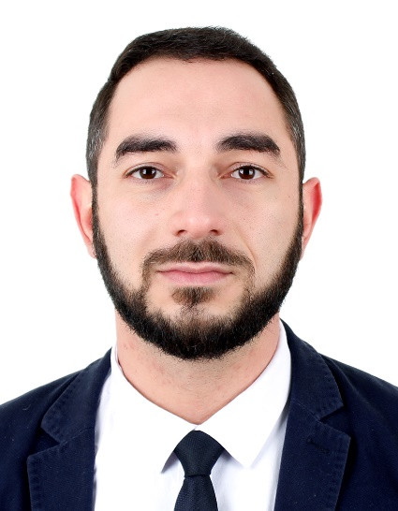
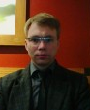
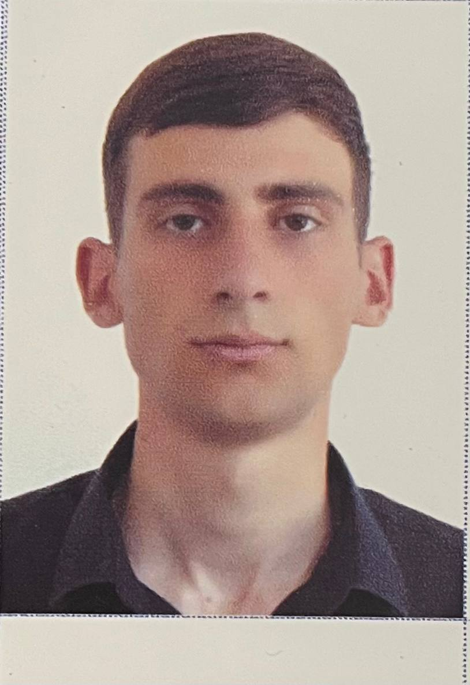
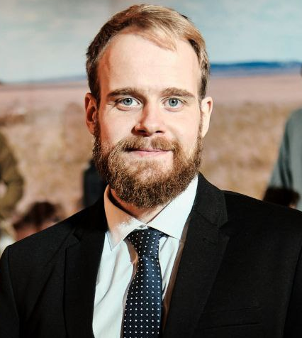
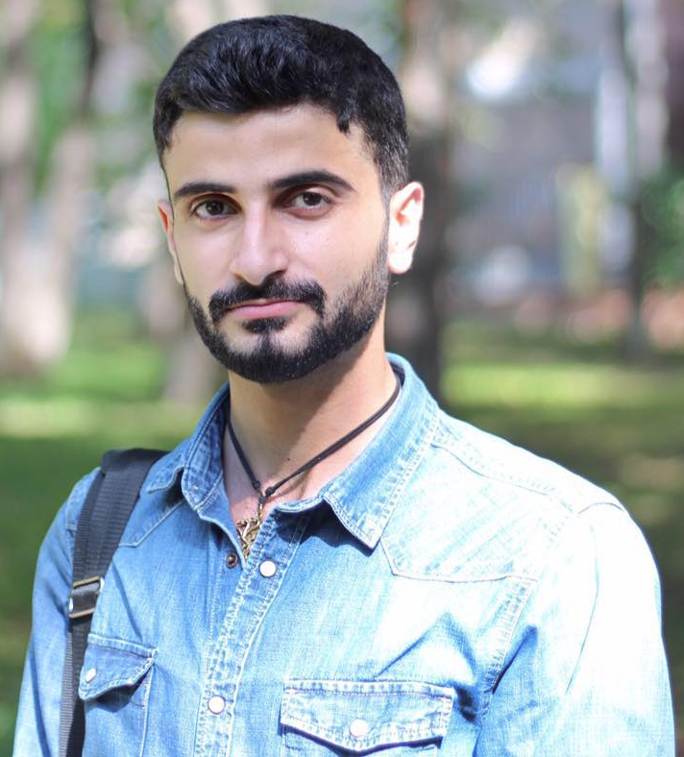
Հետազոտական խումբը
Իգոր Չեչուշկով
Բենիկ Վարդանյան
Իվան Սեմյան
Ռուբեն Սարգսյան
Համլետ
Սողոմոնյան

Slide 3
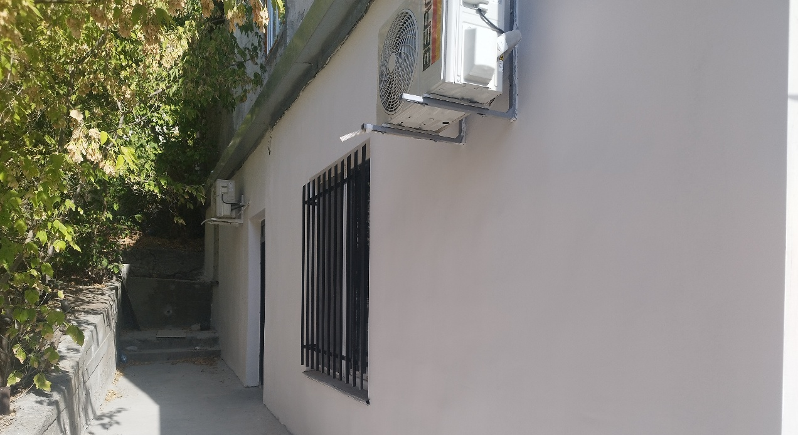
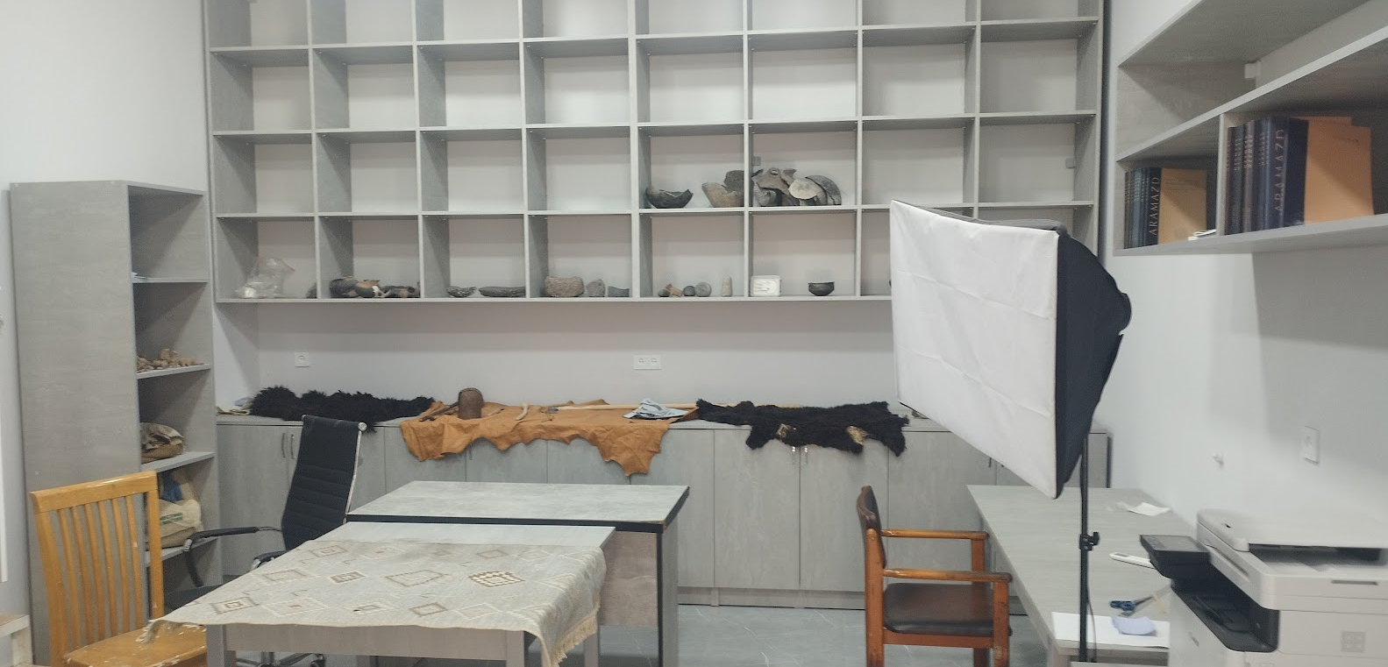
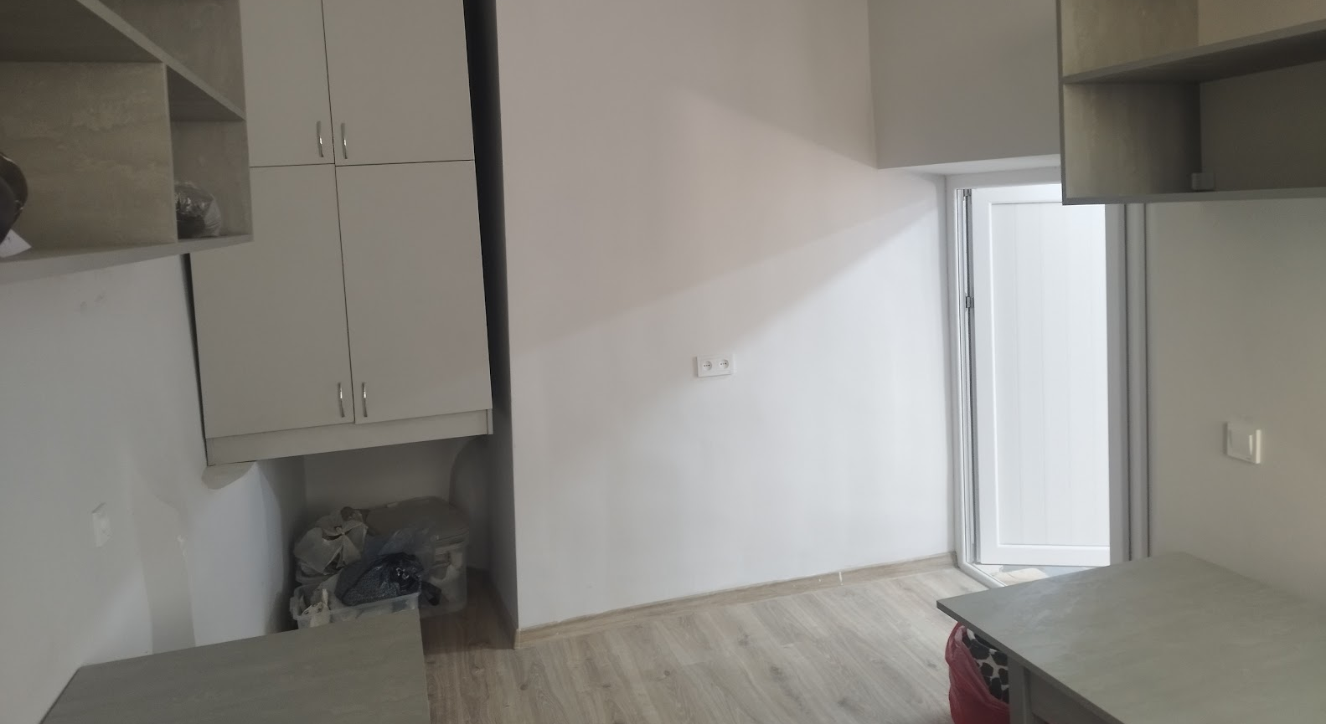
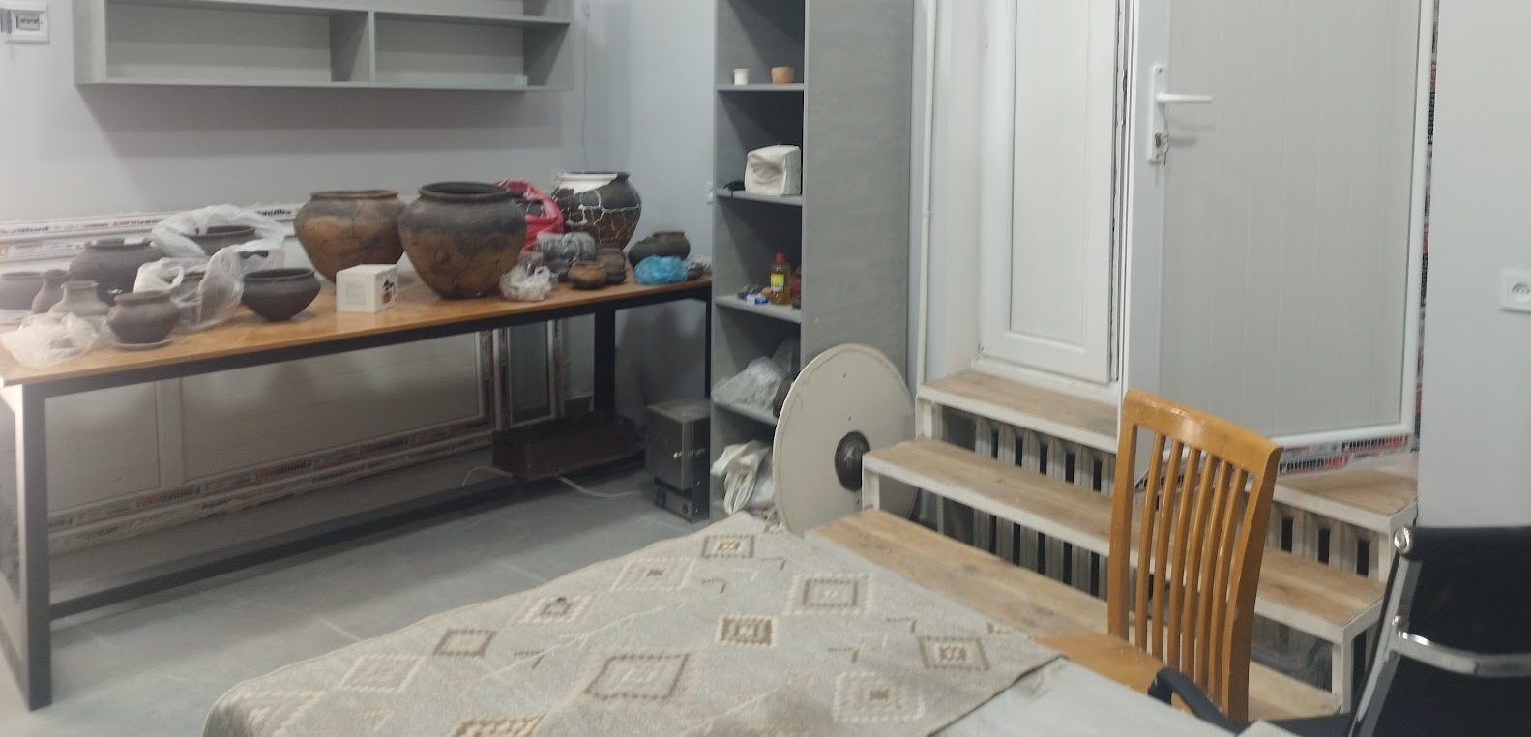
2024-2025 թթ․
Փորձարարական հնագիտության լաբորատորիայի շենքային պայմանանների վերանորոգման աշխատանքների ընթացքը

Slide 4
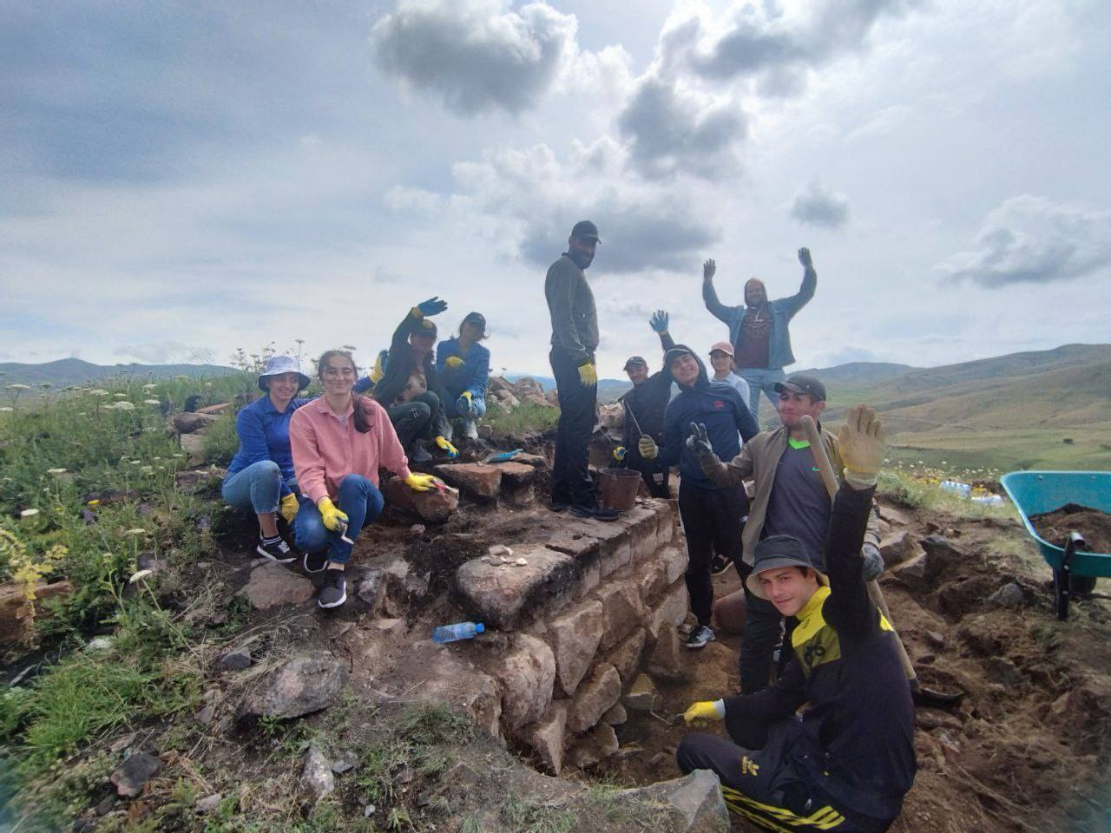
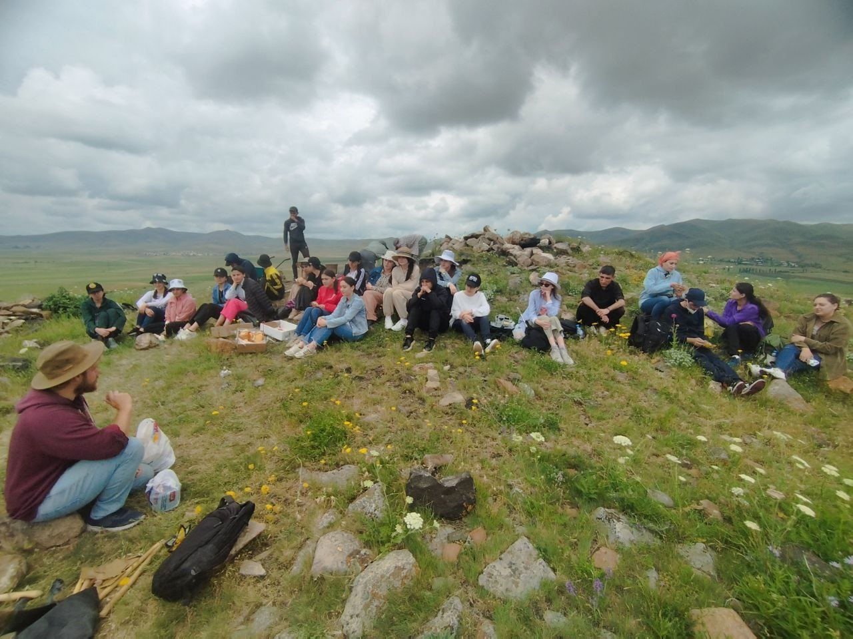
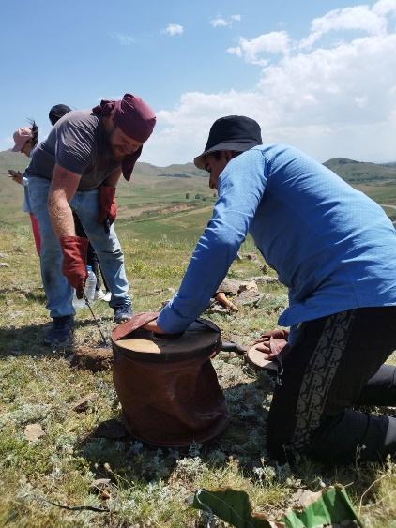
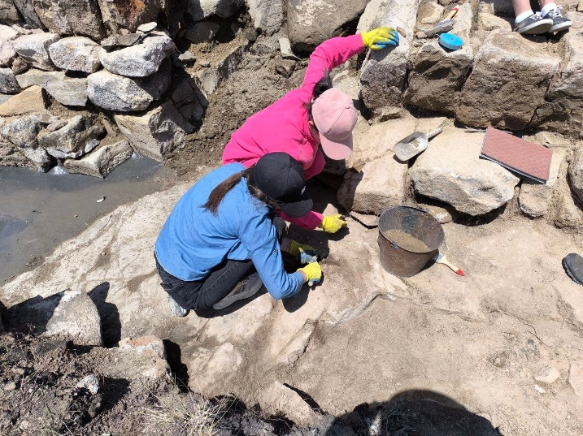
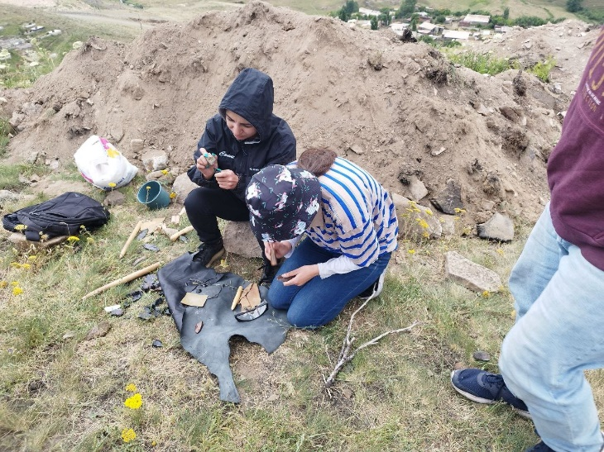
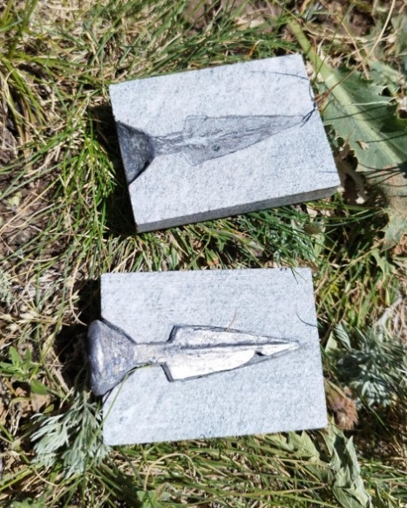
ՀՀ ԳԱԱ ՀԱԻ ՓՀԼ-ի կողմից ամառային դպրոցների անցկացում Ջրաձորի արշավախմվի հիման վրա

Slide 5
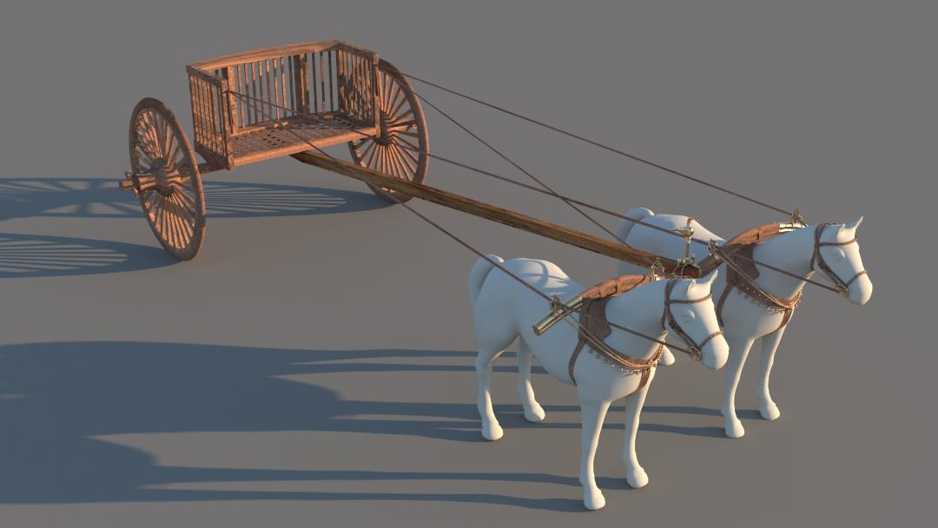
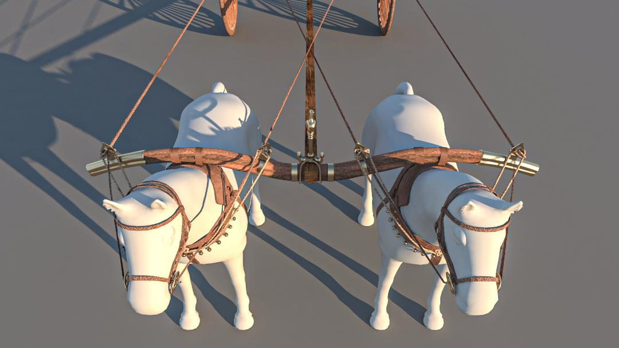
Խմբի ձեռքբերումները
Կառքի եռաչափ վերակազմության օրինակ (հեղինակ՝ Ռ․ Սարգսյան, Բ․ Վարդանյան)

Slide 6
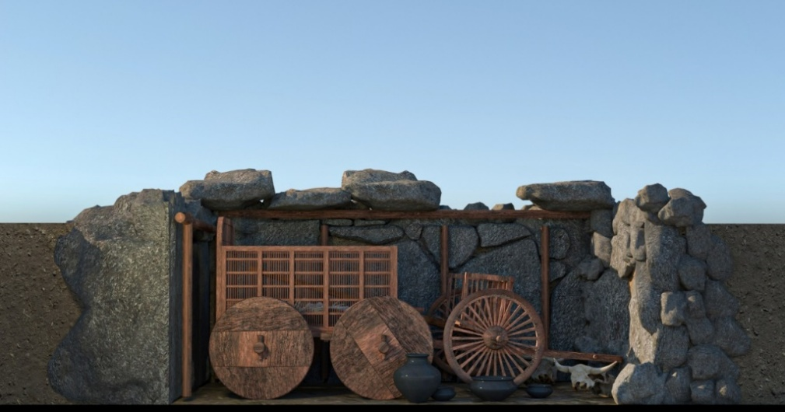
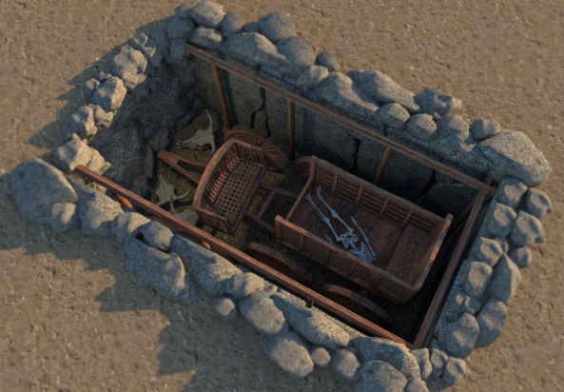
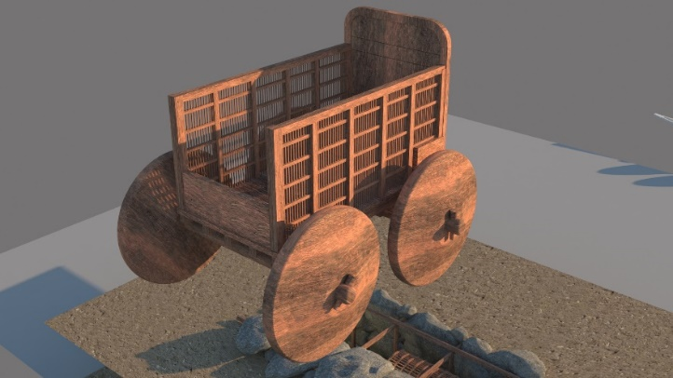
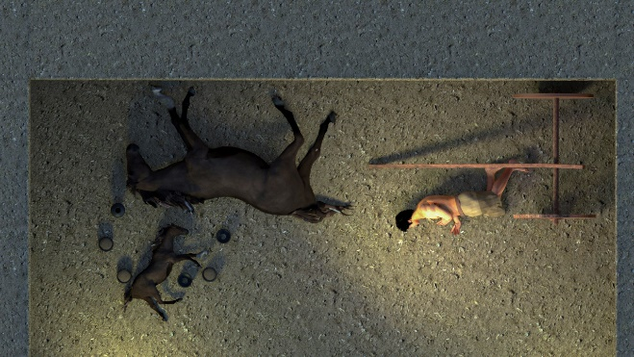
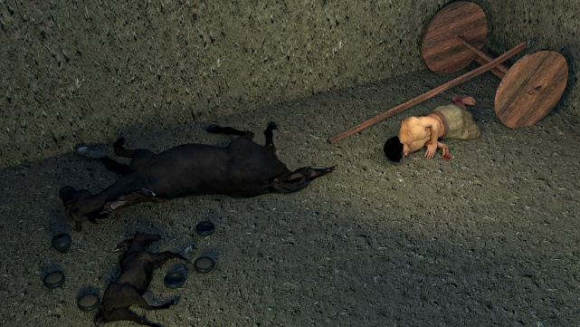
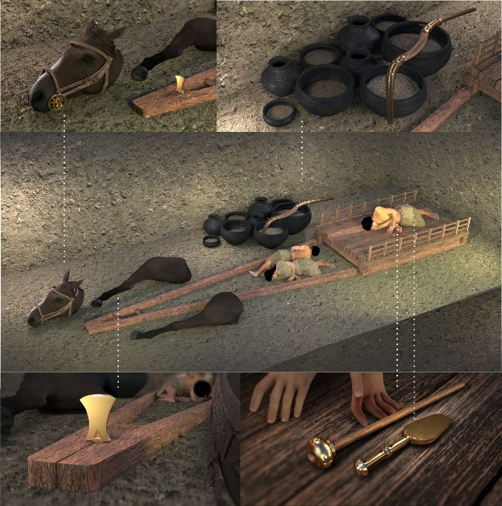
ՀՀ ԳԱԱ ՀԱԻ ՓՀԼ-ի կողմից անվավոր փոխադրամիջոցների ուղեկցությամբ դամբանների եռաչափ վերակազմության նմուշներ (հեղինակ՝ Ռ․ Սարգսյան, Բ․ Վարդանյան)

Slide 7
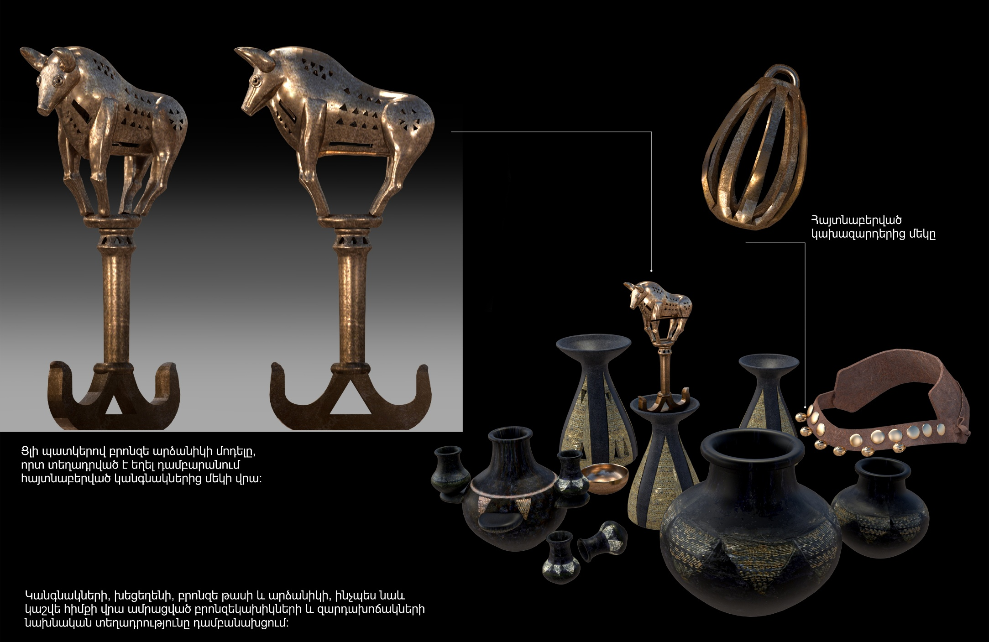
Լճաշենի ՈՒԲ դամբանաբլրի ուղեկցող գույքի մոդելավորում (հեղինակ՝ ՀԱԻ ՓՀԼ)

Slide 8
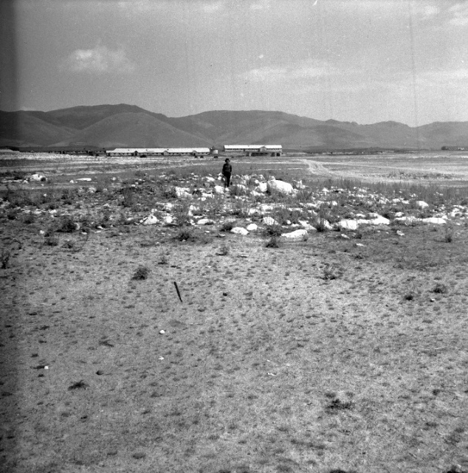
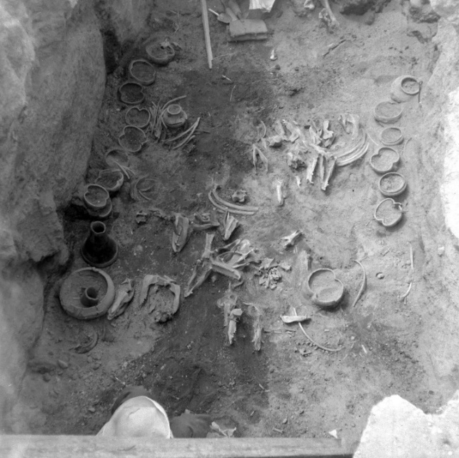
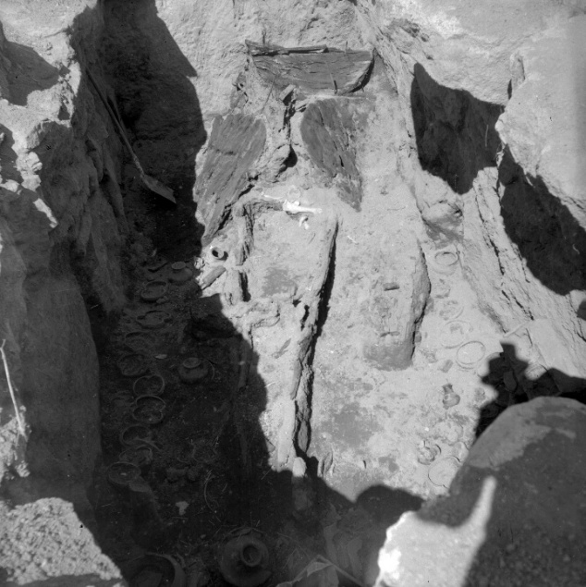
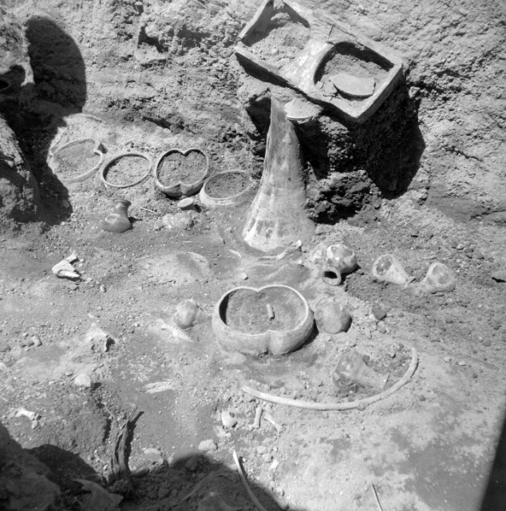
Հնագիտական համատեքստը Լճաշենի №5 դամբանաբլրի պեղումները (մ․թ․ա․ XV-XIV դդ․)
ՀՊԹ, Վարդանյան (2023)

Slide 9
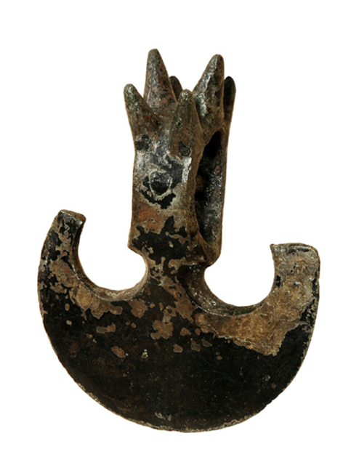
Լճաշենի վեց ելուստով կիսալուսնաձև շեղբով սակրը (9,3 х 11 х 2,5 սմ).
Վարդանյան (2023, 111)

Slide 10
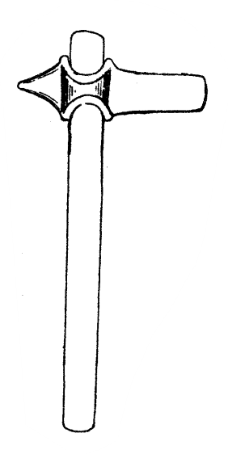
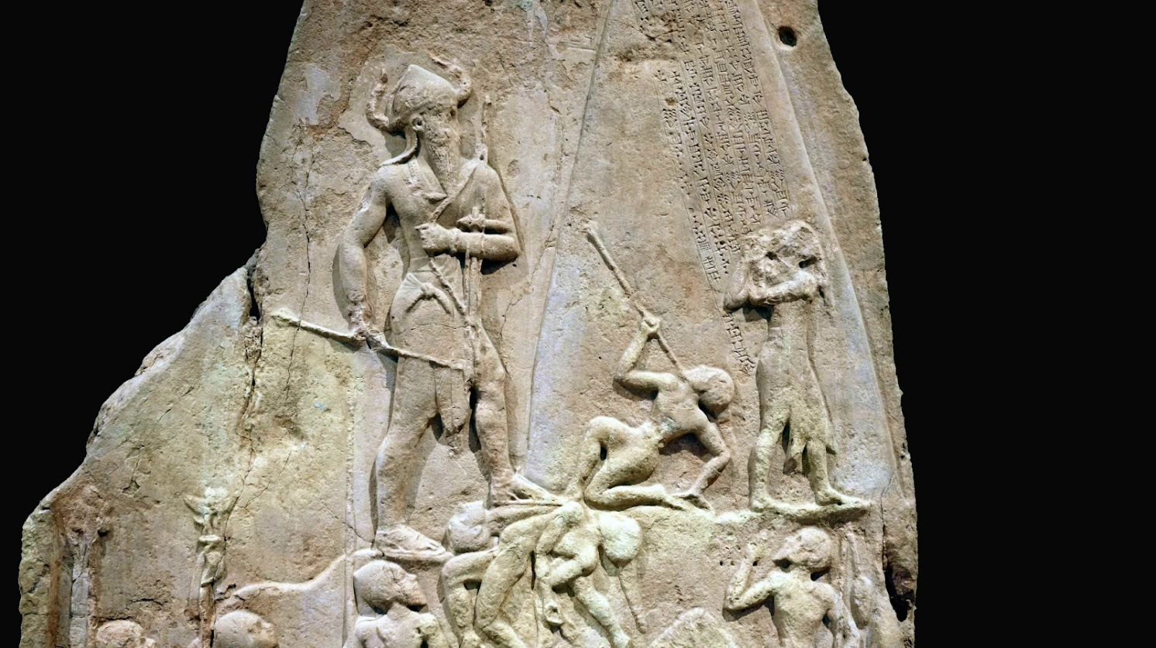
Ելուստավոր սակրերի զարգացումը
Աքքադ, Նարամ-Սինի սակրը
Maxwell-Hyslop 1949, Plate XXXVI, 2
Նարամ-Սինի հաղթական ստելան, մ․թ․ա․ 2254-2218
(Louvre, Paris).

Slide 11
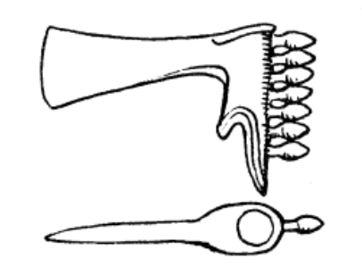
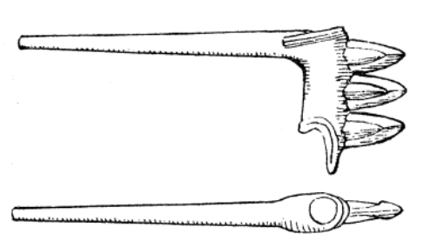
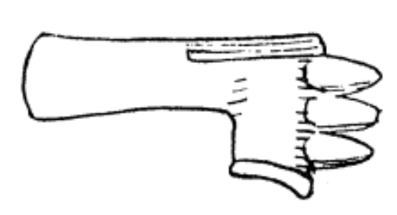
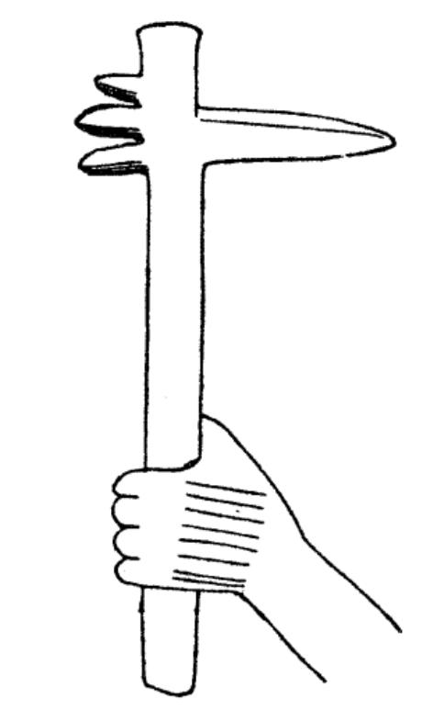
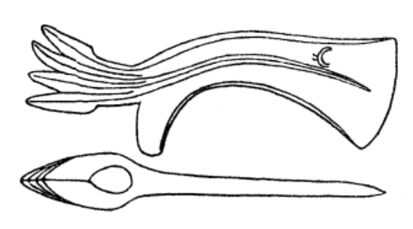
Ուրից և Լուրիստանից գտնված ելուստավոր սակրերի այլ օրինակներ Maxwell-Hyslop 1949

Slide 12
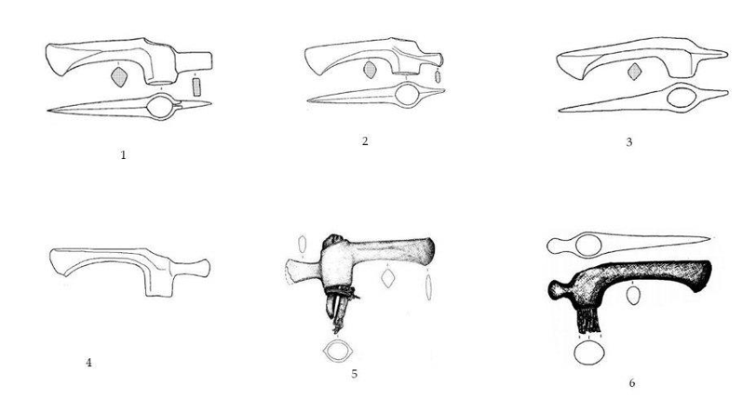
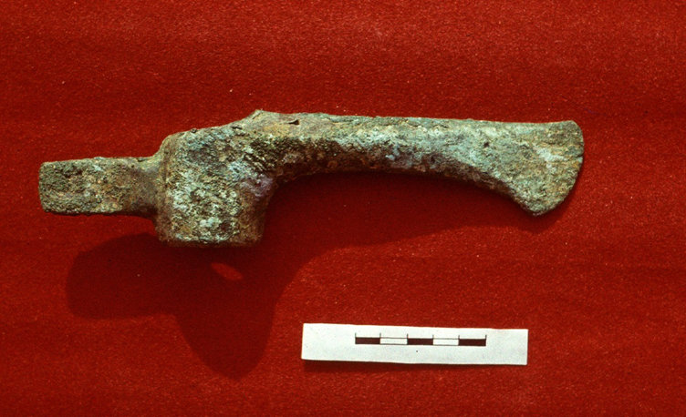
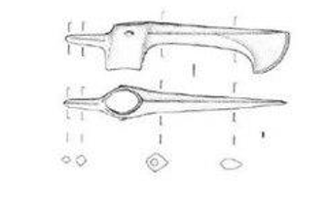
Ելուստավոր սակրերի օրինակներ Սինտաշտյան մշակույթից, մ․թ․ա․ 21-18 դդ․
Семьян (2024)

Slide 13
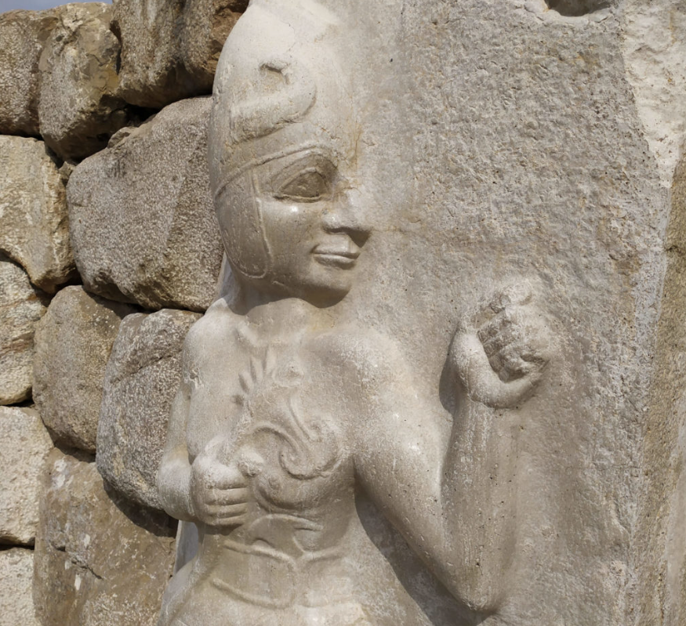
Խեթական թագավորության մայրաքաղաք Խաթուսասի դարպատների բարձրաքանդակ
Photo: Silvia Demetri

Slide 14
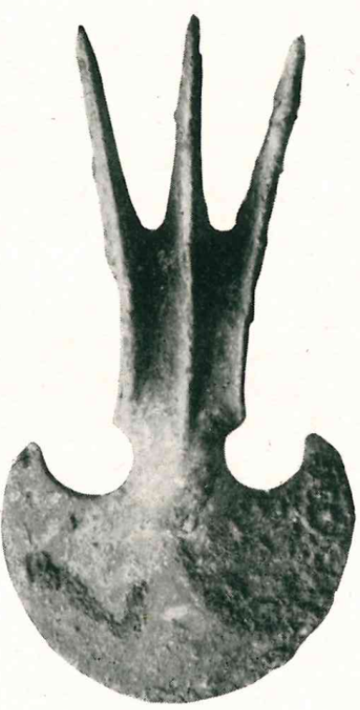
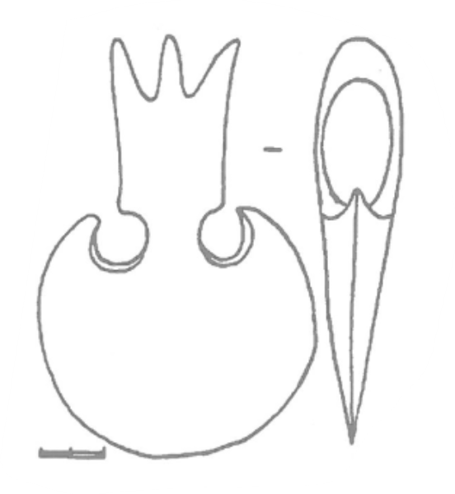
Ելուստավոր սակրերի զուգահեռներ Հայկական լեռնաշխարհից
Խանլար Գանձակ
Hummel 1933, 218-222, Abb. 11-20 Спицин 1904, рис. 14

Slide 15
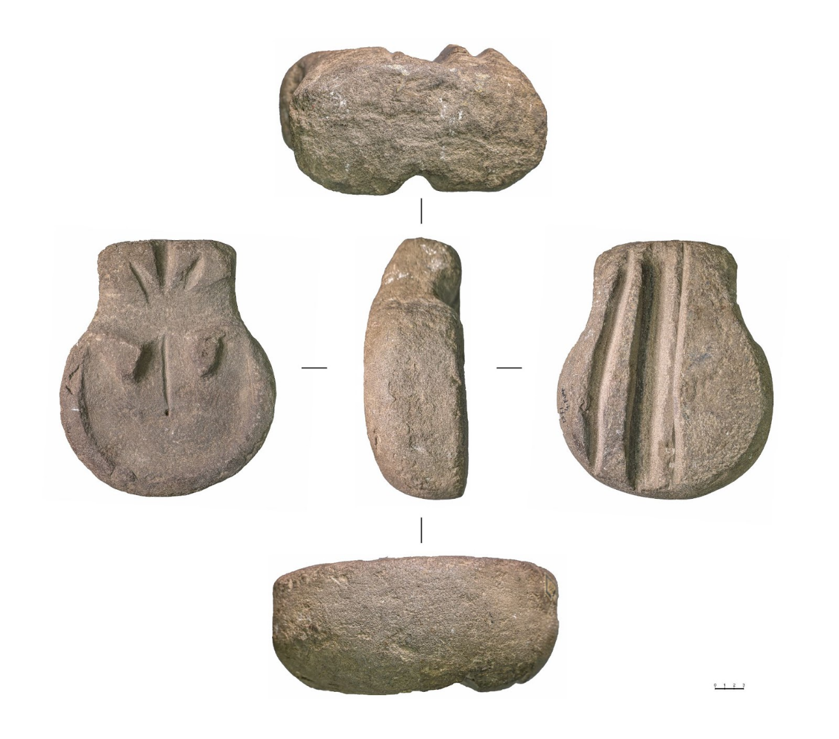
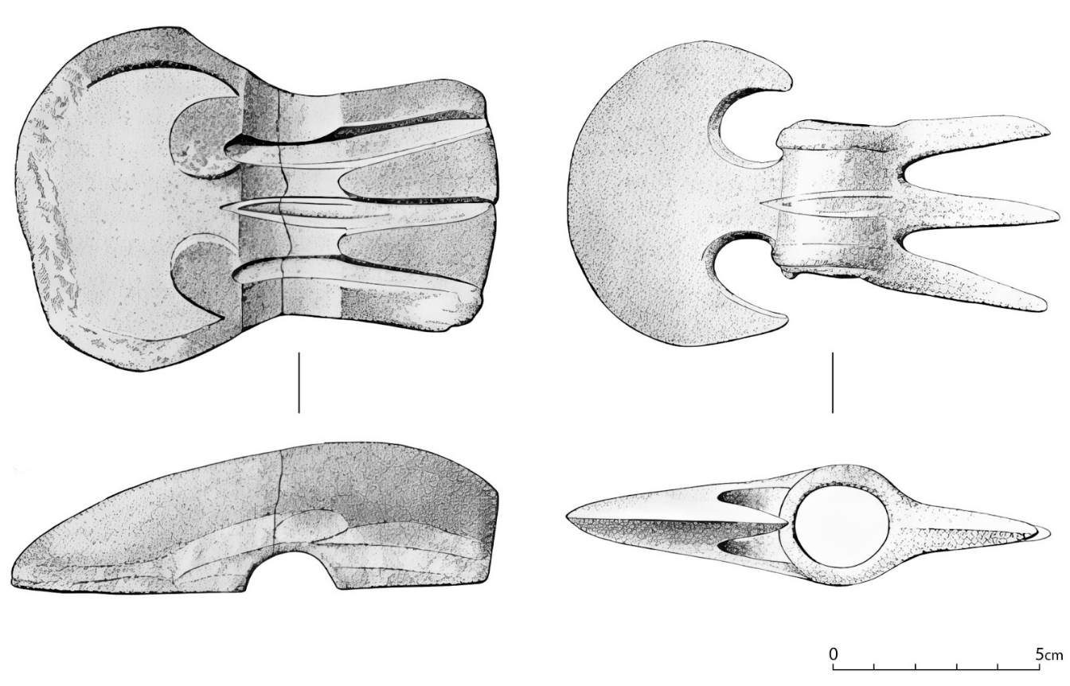
Հոռոմի ՈՒԲ ամրոցից գտնված սակրի կաղապարը
(Badaljan et al. 1997, Abb. 10)
Կարմիր Բլուրի ՈՒԲ շերտից գտնված սակրի կաղապար (ՀՊԹ, 1371).

Slide 16
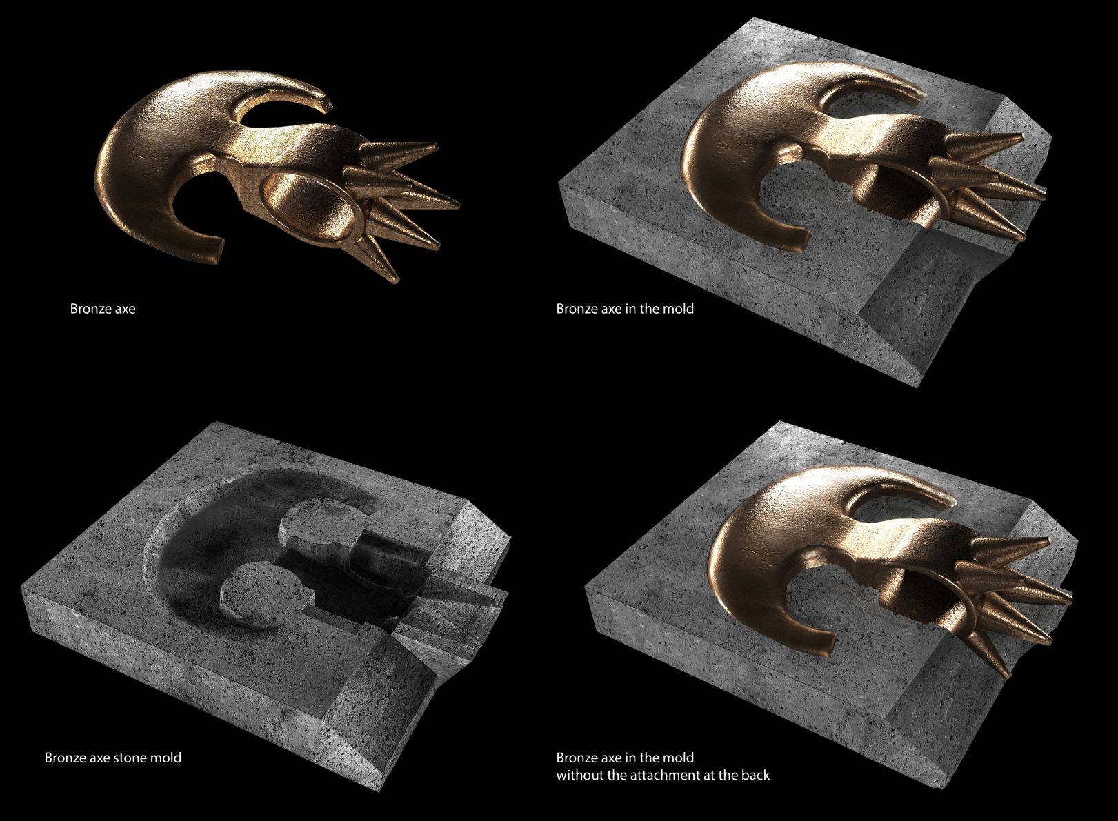
Սակրի պատրաստման քարե կաղապարի տեխնոլոգիայի քննարկում
Մոդելավորումը՝ Ռ․ Սարգսյան

Slide 17
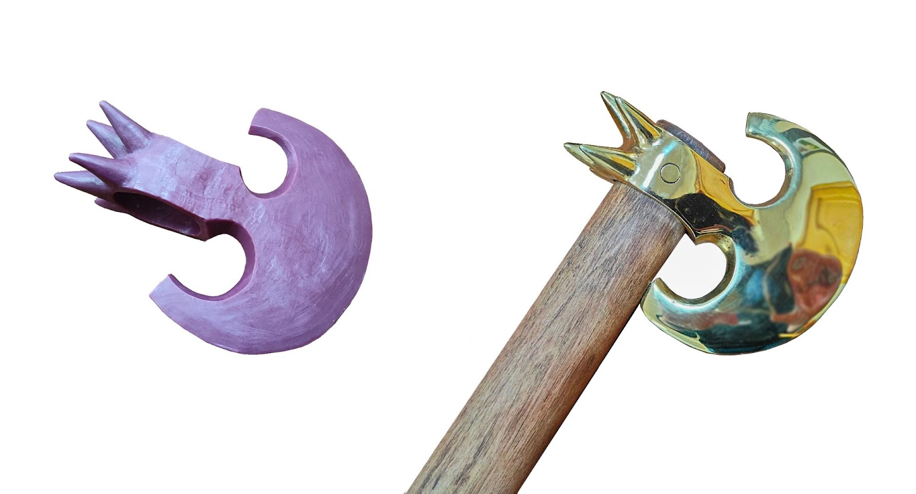
Սակրի պատրաստման մոմե կաղապարի տեխնոլոգիայի քննարկում, մոդելավորումը՝ Ի․Սսեմյան

Slide 18
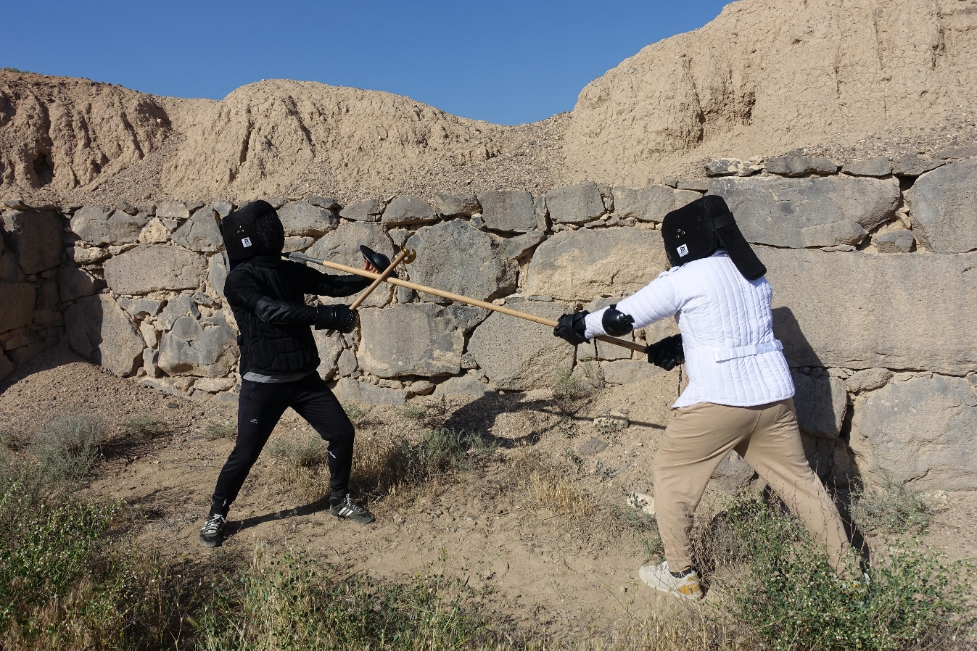
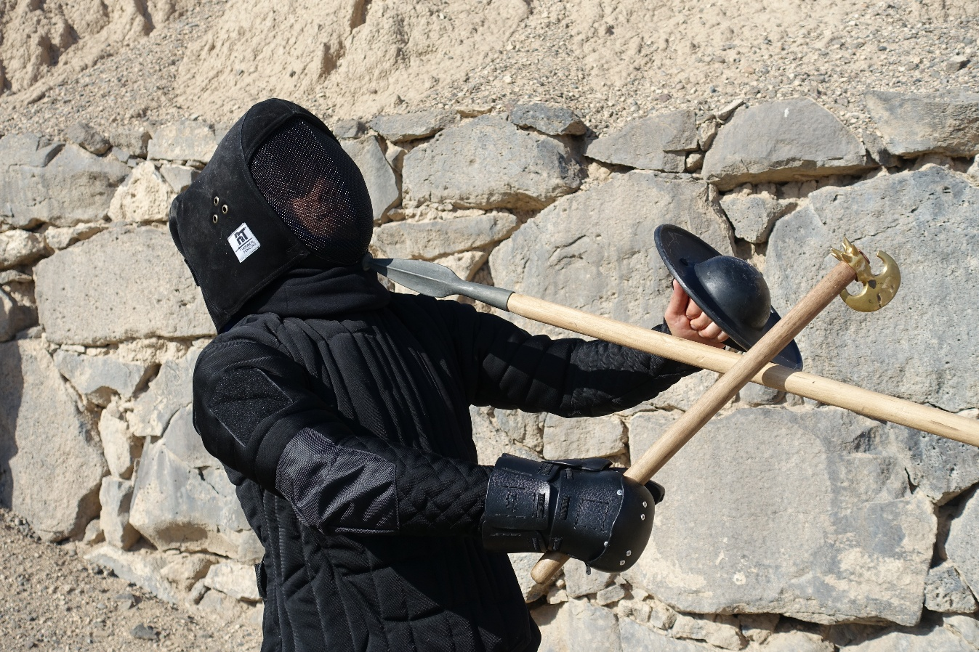
HEMA փորձարկում (սակր և նիզակ)
HEMA մարտիկներ: Ի․Սեմյա և Ա․ Լավրով (Վարդան մարտական ակումբ)

Slide 19
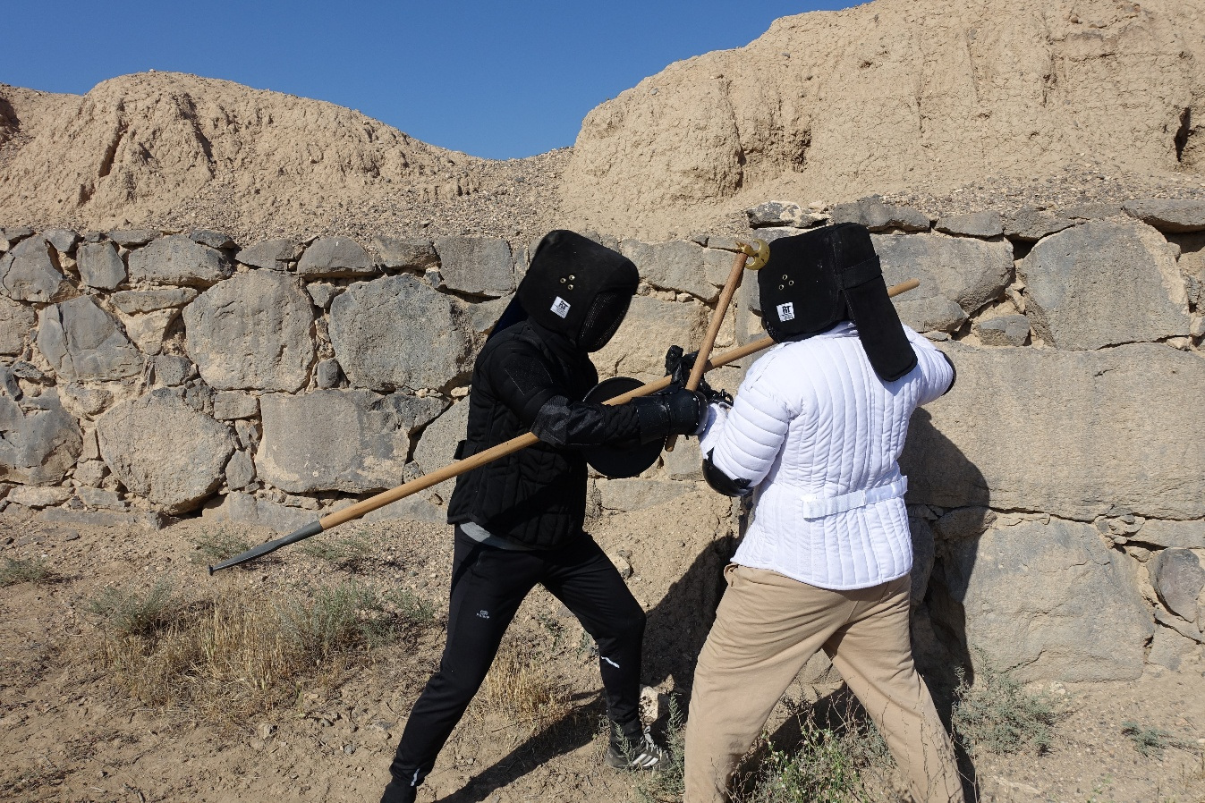
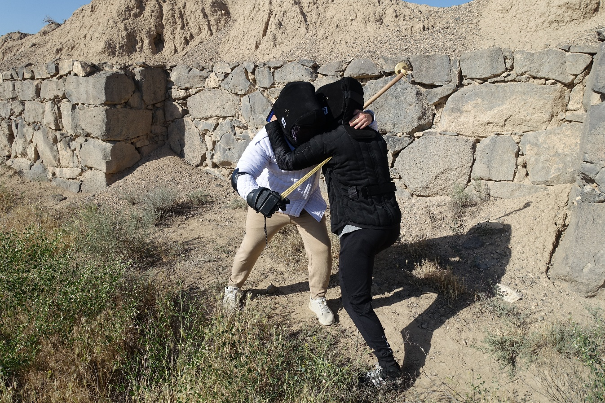
HEMA փորձարկում (սակր և նիզակ)
HEMA մարտիկներ: Ի․Սեմյա և Ա․ Լավրով (Վարդան մարտական ակումբ)

Slide 20


HEMA փորձարկում (սակր և սուր)
HEMA մարտիկներ: Ի․Սեմյա և Ա․ Լավրով (Վարդան մարտական ակումբ)

Slide 21



Վարդանյան (2023) Բրոնզե սուր, Լճաշեն, դամբ․№1 (մ․թ․ա․ XV-XIV դդ․) (52 см).
Վարդանյան (2023, 40)

Slide 22


Պատրաստման տեխնոլոգիան
Մոմե կաղապար

Slide 23


Պատրաստման տեխնոլոգիան
Սառը կռման եղանակ
Բրոնզե դրի միջոցով զարդանախշում

Slide 24


Սրի կտրվածքը

Slide 25


HEMA փորձարկում (սակր և սուր)
HEMA մարտիկներ: Ի․Սեմյա և Ա․ Լավրով (Վարդան մարտական ակումբ)

Slide 26


HEMA փորձարկում (սակր և սուր)
HEMA մարտիկներ: Ի․Սեմյա և Ա․ Լավրով (Վարդան մարտական ակումբ)

Slide 27
Զինատեսակների պատրաստման վերակազմություն
Սակրի թիկնամասի վեց ելուստների անսովոր ձևաբանությունը վկայում է մոմե մոդելի կիրառմամբ արտադրական գործընթացի մասին, որն իրականացնելու համար անհրաժեշտ էր բարձր վարպետություն և իզոմետրիկ պրոյեկցիայի խորը իմացություն։ Այս բարդ կոնֆիգուրացիայով սակրը հնարավոր էր ձուլել միայն նախապես տաքացված կավե կաղապարում, իսկ ելուստների հաջող ձևավորման համար կիրառվել է թաց կավի միջոցով ստեղծված լրացուցիչ ճնշում։
Սրի մոմե մոդելի պատրաստումը ևս պահանջում էր ճշգրտություն և իրականացվել է մի քանի փուլերով։ Սրի ձուլման համար անհրաժեշտ էր կավե կաղապարի ինտենսիվ և հավասարաչափ նախնական տաքացում, ինչպես նաև՝ թաց կավի հավելյալ ճնշում։ Գործընթացը մեր փորձերի ընթացքում իրականացվել է հինգ անգամ, մինչև որ ստացվեց հաջող արդյունք։

Slide 28
Զինատեսակների պատրաստման վերակազմություն
Ձուլումից հետո սրի շեղբը եզրագծի երկայնքով ենթարկվել է սառը կոփման ՝ ամրությունն ու սրության կայունությունը բարձրացնելու նպատակով։ Լայնակի երկայնքով զարդանախշ է արվել մետաղե գործիքով, որն ունեցել է ոչ միայն դեկորատիվ նշանակություն, այլև նպաստել է շեղբի կոշտացմանը։
Արդյունքում պարզվեց, որ սրի պատրաստումն էականորեն ավելի աշխատատար և բարդ էր, քան սակրինը․ պահանջվեց շուրջ 23 ժամ աշխատանք և հինգ ձուլման փորձ, մինչդեռ սակրի պատրաստումն ավարտվեց մեկ փորձից և ընդամենը 7 ժամում։

Slide 29
Զինատեսակների կիրառության վերակազմություն
Սակրի ոչ ֆունկցիոնալ ելուստները և մեխված կցման կետը վկայում են, որ այն առաջին հերթին ունեցել է սոցիալական-ստատուսային նշանակություն։ Միևնույն ժամանակ, կոթի օվալաձևությունը և կացինի հավասարակշռությունը մատնանշում են դրա հնարավոր մարտական կիրառությունը։
Սակրը ոչ արդյունավետ էր մոտ կամ հեռու մարտի պայմաններում, սակայն միջին հեռավորության հարվածների դեպքում ապահովում էր ուժեղ առավելություն, որը, հավանաբար, գերազանցում էր սրի և գուրզի ցուցանիշները։
Սուրը նախագծված էր ծակող հարվածների համար․ դրա հավասարակշռությունն ու շեղբի ձևը չէին ապահովում արդյունավետ կտրող հարվածներ։ Այն առավելություն ուներ մերձամարտում, հատկապես մեծ վահանի հետ զուգակցման դեպքում։ Սրի արդյունավետ տիրապետումը պահանջում էր երկարատև վարժանք և բարձր մակարդակի հոգեբանական պատրաստվածություն։

Slide 30

Վերակազմված արտադրական գործողությունները վկայում են զենքի արտադրության բարձր մասնագիտացման և բազմափուլ բնույթի մասին։ Արտադրական գործընթացը, ամենայն հավանականությամբ, պահանջում էր մի քանի բարձր պատրաստվածությամբ վարպետների մասնակցություն։
Հայկական լեռնաշխարհի ուշ բրոնզի դարում նկատվում է մասնագիտացված զինատեսակների կենտրոնացում հասարակության բարձր խավի ձեռքում։ Նման զենքերի տիրապետումը պահանջում էր ոչ միայն հատուկ ֆիզիկական, այլև հոգեբանական պատրաստվածություն։ Զինատեսակների որոշ տեսակներ, օրինակ՝ Լճաշենի ելուստավոր սակրը, խորհրդանշում էին ոչ միայն ռազմական ուժ, այլև թագավորի սրբազան և արքայական կարգավիճակը՝ ցույց տալով նրա կապը բրոնզի դարի աշխարհ-համակարգի բարձր խավի հետ։

Slide 31
Նախագծի հեռանկարները
ՀՀ ԳԱԱ Հնագիտության և ազգագրության ինստիտուտի ինտեգրում Փորձարարական հնագիտության համաշխարհային կազմակերպություն (EXARC):
Մեծաթիվ կուտակված հնագիտական գիտելիքների վերաարժևորում՝ փորձարարական հնագիտության մեթոդների կիրառմամբ՝ առարկաների, շինությունների մեկնաբանության նպատակով:
Աուտենտիկ գիտափորձերի անցկացում:
Գիտական և գիտահանրամատչելի հրատարակություններ և այլ միջոցառումներ:
Ամառային դպրոցների, ցուցադրությունների, «Կենդանի պատմություն» փառատոնների, անցկացում և այլն:

Slide 32

ՇՆՈՐՀԱԿԱԼՈՒԹՅՈՒՆ ՈՒՇԱԴՐՈՒԹՅԱՆ ՀԱՄԱՐ

